Slide 1
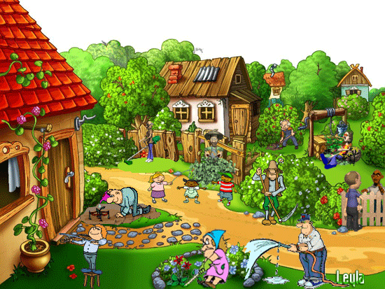
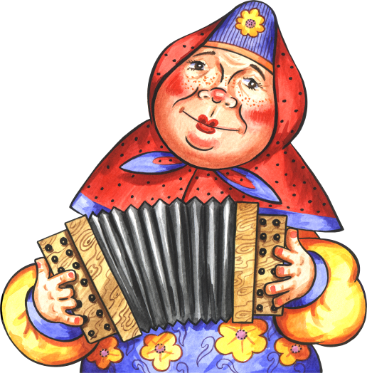
ПУТЕШЕСТВИЕ В ДЕРЕВНЮ «ГАРМОШКА»

Slide 3
ЖАНРЫ РУССКОЙ ПЕСНИ
ПРОТЯЖНЫЕ
ПЛЯСОВЫЕ
КАЛЕНДАРНЫЕ
СОЛДАТСКИЕ
ЧАСТУШКИ

Slide 4
Варианты окончаний 1 фразы: «…где же ваши деды?»
1 вариант
3 вариант
2 вариант

Slide 5
Варианты окончаний 2 фразы: «…вот, где наши деды!»
3 вариант
2 вариант
1 вариант

Slide 6
Солдатушки - бравы ребятушки!

Slide 7
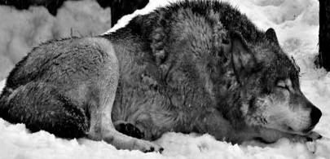

Slide 8
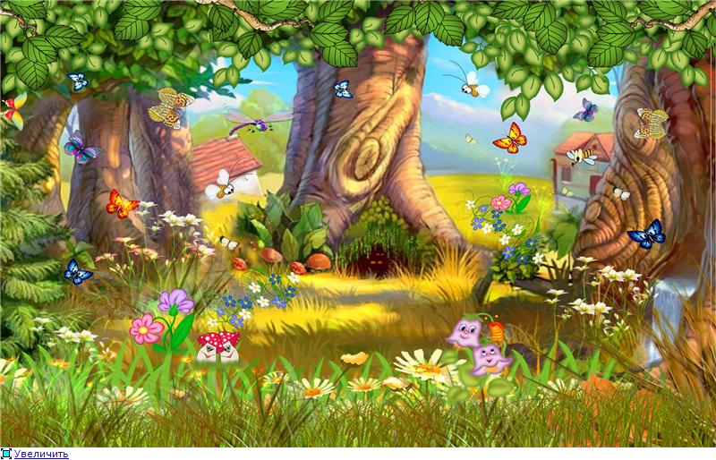

Slide 9
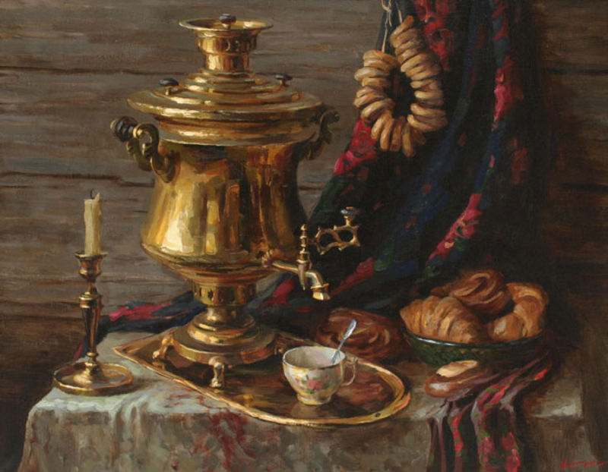
МОЛОДЦЫ!
Презентацию подготовила: О.М.Баскакова
Учитель музыки
МОУ Чантырская СОШ

